Slide 1

Forløb om tegneserie-fortællinger
1.K 2024

Slide 2
Tegneseriens Formater og genrer
Læs teoribogens første afsnit s. 10-13 for at danne dig et overblik over de forskellige former for tegneserie der er.
Vi skal i dette forløb arbejde med den grafiske roman, hvis karakteristiske træk er:
      Personerne er nuancerede ‘runde karakterer’ (modsat striberne, hvor de ofte er ‘flade’)
      Stil og formmæssig kompleksitet (fx tidsspring og symbolbrug).
      Miljø og handling har ofte et realistisk og hverdagsligt indhold
      Har en forbindelse til den litterære roman ed at have et stærkt personligt udtryk.

Slide 3

Tegneseriens grundelementer
Billederne
Rammen
Rendestenen
Tale-/tænkeboblen
Tekstboksen
Læs s. 15-19 og tjek bagefter lige med sidemanden, at I med egne ord kan forklare begreberne her over…

Slide 4

Husk!
Når du analyserer skal du altid skelne mellem HVAD der fortælles, og HVORDAN det fortælles.
Vi skelner derfor mellem handlingsplan (det fiktive univers) og fortælleplan (måden forfatterens har skruet historien sammen på).

Slide 5
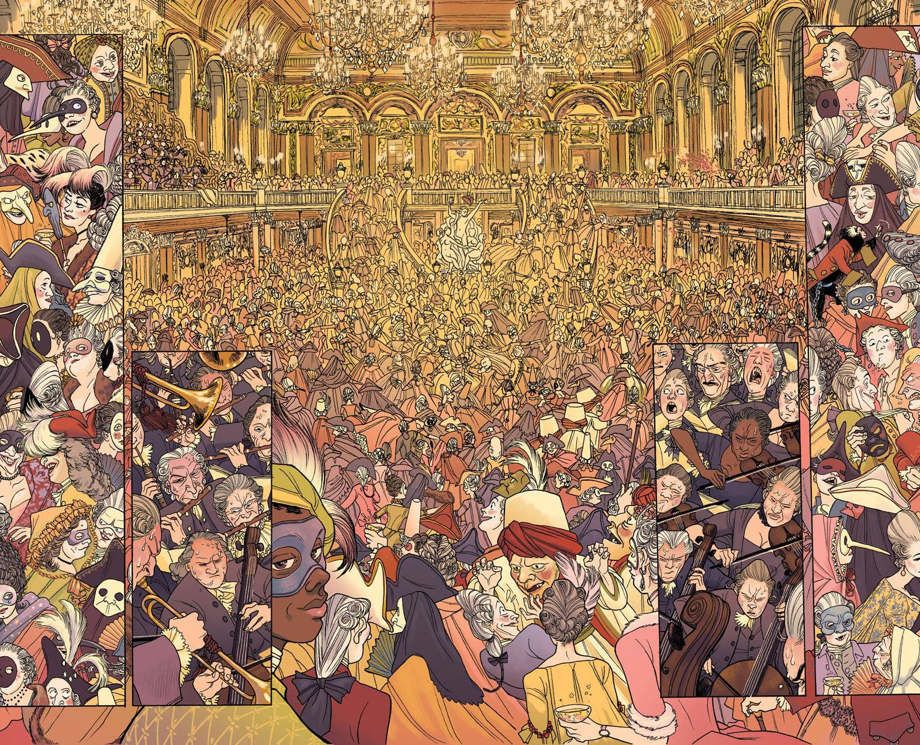
Tøvende billeder og tankebilleder
Tøvende billeder: Særligt detaljerede billeder, som læseren kan gå på opdagelse i. Det kan fx være helsidebilleder med et indholdsmæssigt overdrev, der ikke nødvendigvis har en funktion andet end at det er spændende at gå på opdagelse i.
Tankebilleder: Nedsætter læsetempoet og tilfører handlingen en symbolsk karakter. De frakobler sig ikke handlingen, men understreger et vigtigt element i tematikken.

Slide 6
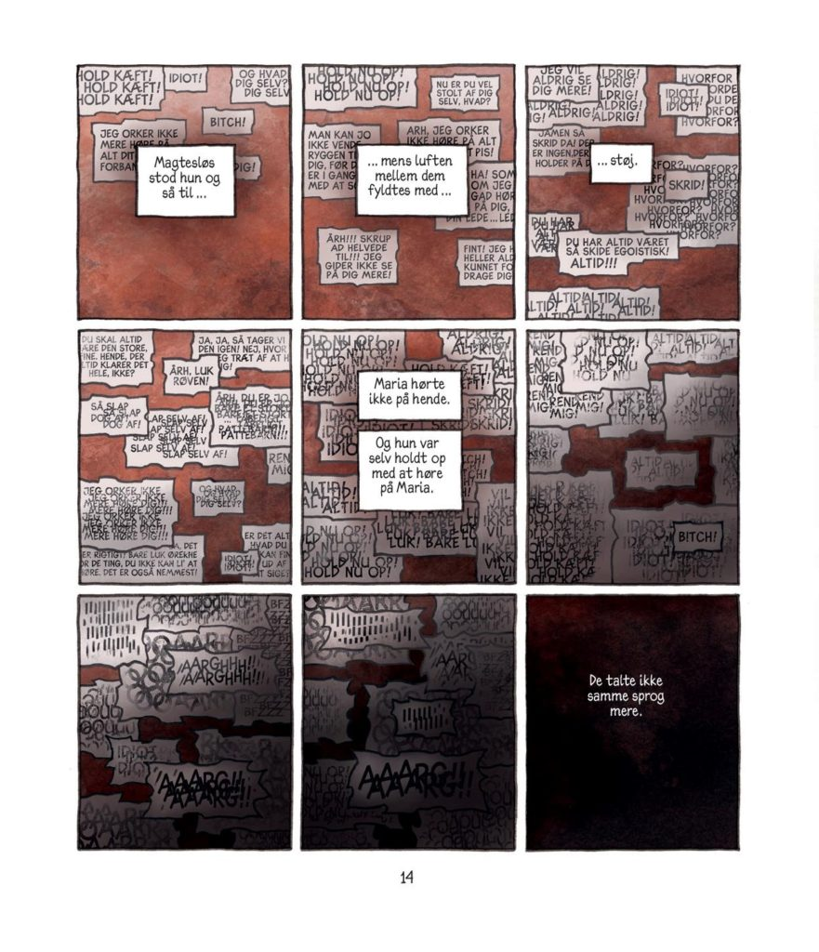
Tøvende billeder og tankebilleder
Tøvende billeder: Særligt detaljerede billeder, som læseren kan gå på opdagelse i. Det kan fx være helsidebilleder med et indholdsmæssigt overdrev, der ikke nødvendigvis har en funktion andet end at det er spændende at gå på opdagelse i.
Tankebilleder: Nedsætter læsetempoet og tilfører handlingen en symbolsk karakter. De frakobler sig ikke handlingen, men understreger et vigtigt element i tematikken.

Slide 7

Stil og virkemidler
Læs s. 20-33. Tag noter og hjælp hinanden til at forstå begreberne, så I kan forklare brugen af:
Det enkelte billede (beskæring, synsvinkel og komposition)
Farver
Rammen
Helsiden og sidelayout (statisk, dekorativ, motiveret, oplevet
Montage: sammensætningen af billeder (handlings-, analytisk, sekventiel, symbolsk deskriptiv og absurd)

Slide 8

farver
Farverne har både nogle objektive og nogle subjektive kvaliteter.
Farvekontraster (lys/mørke, varme/kulde mm) kan bruges til at fremhæve elementer.
Symbolsk brug af farer er kulturelt bestemt og kan ikke fastlægges entydigt – vær derfor altid varsom med at inddrage det i din analyse.
Mange grafiske romaner er sort/hvide – ofte fordi forfatteren vil have os til at forbinde handlingen med noget realistisk.

Slide 9
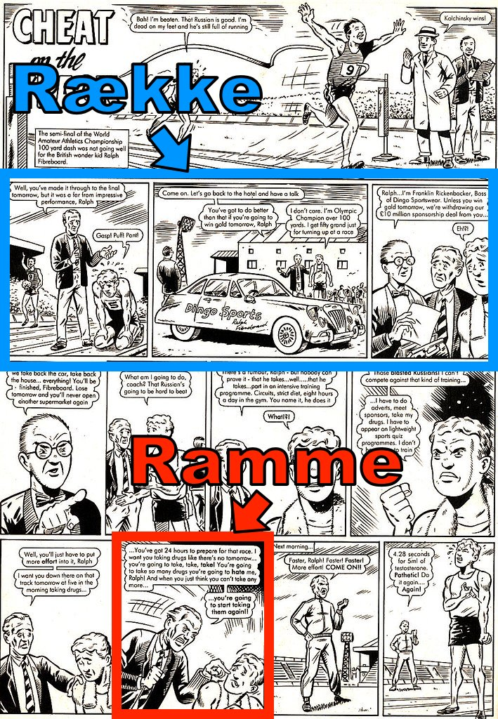
Rammen og rækken/etagen
Teoribogen kalder rækken for etage – I kan bruge begge begreber.

Slide 10
Helsiden og sidelayout
Analysen af helsiden kræver at man zoomer ud og ser på billederne som en helhed.
Sidelayoutet betegner kompositionen af rammer og deres form på siden – den kan have fokus på:
Fortællingen (den statiske eller motiverede funktion)
Layoutet (den dekorative eller den oplevede funktion)

Slide 11
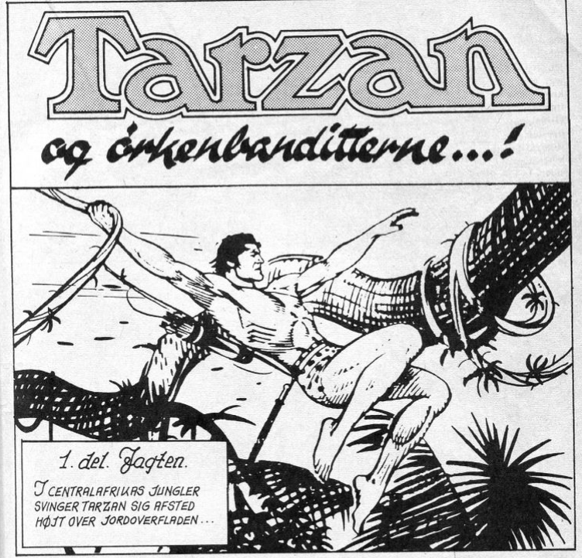
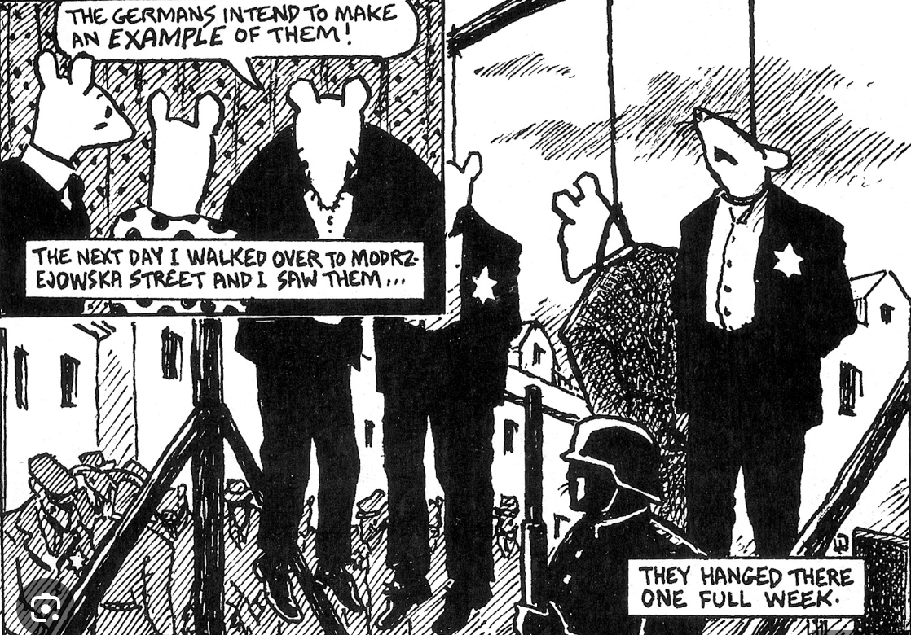
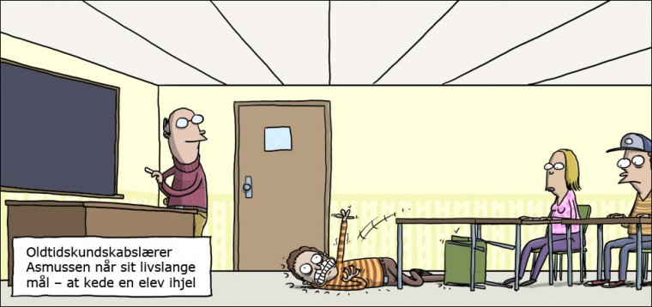
Samspillet mellem ord og billeder
Det illustrative forhold (ord og billede udtrykker det samme)
Det forankrende forhold (ordene forklarer billederne)
Det komplementære forhold (ord og billede supplerer hinanden)

Slide 12
Den grafiske stil s. 34-37
Den transparente
Den realistiske
Den ekspressive
Den ikonografiske

Slide 13
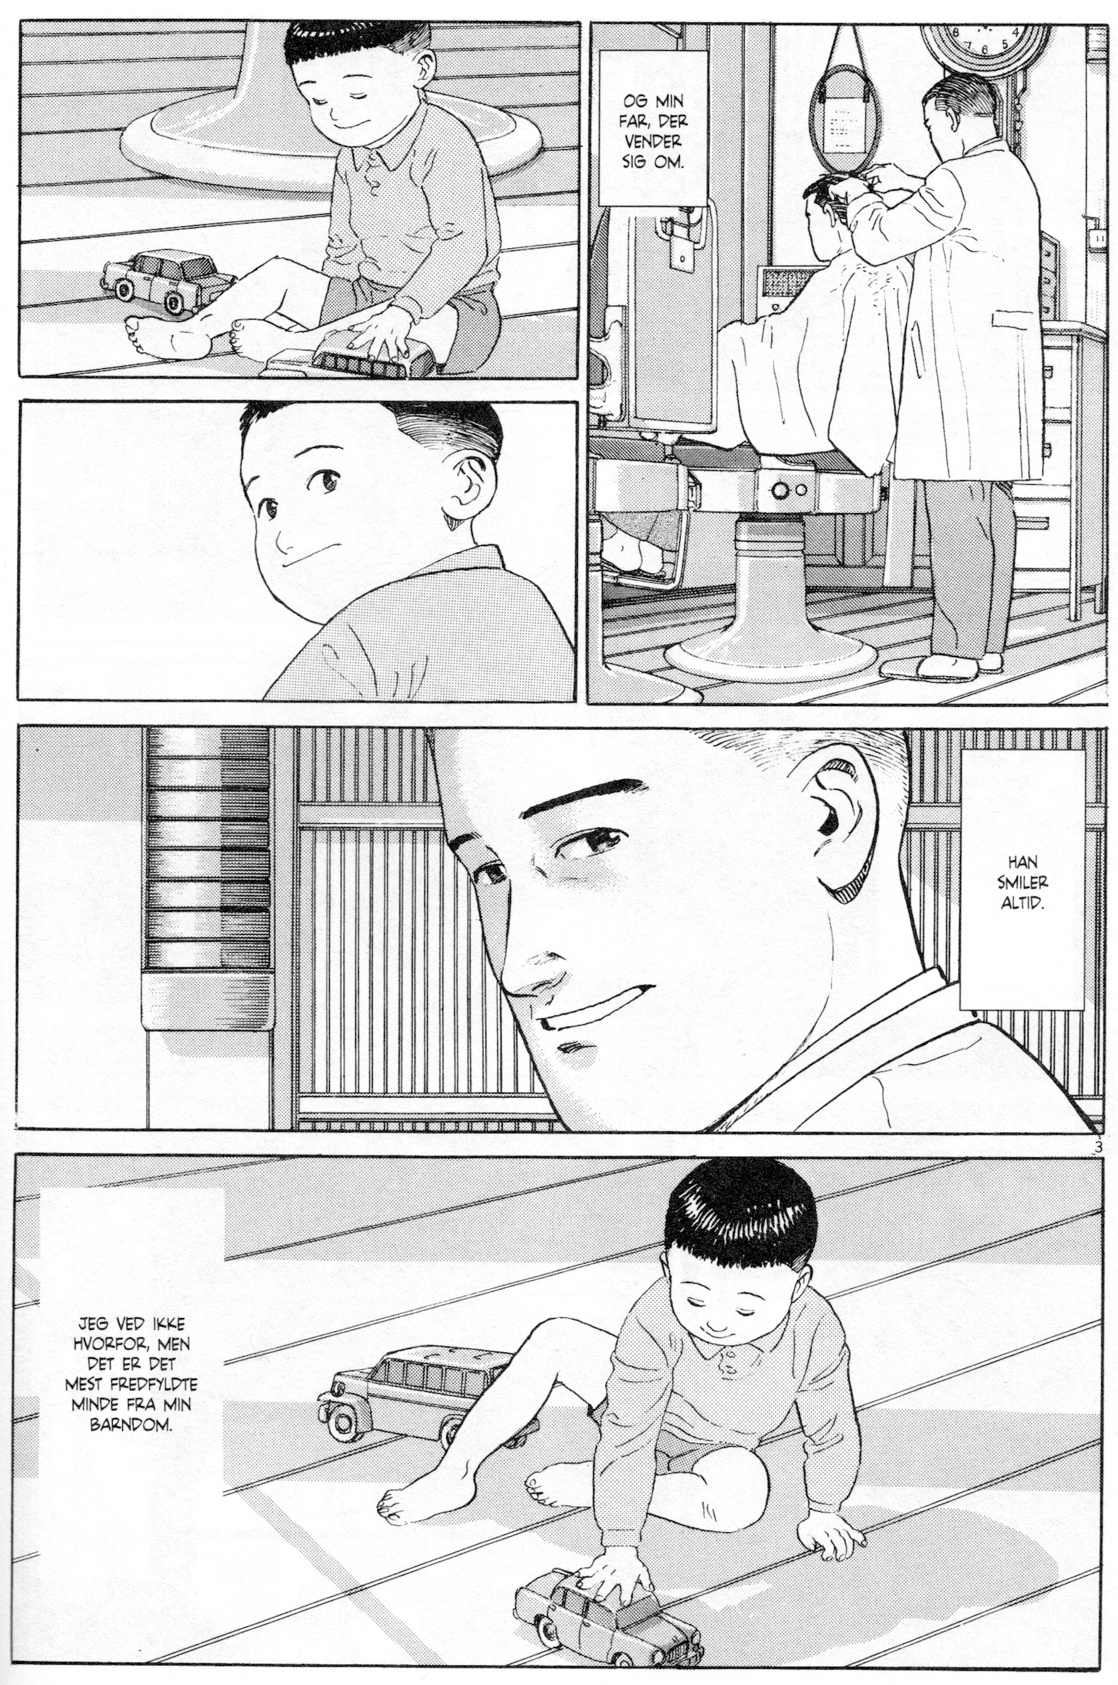
Den transparente

Slide 14
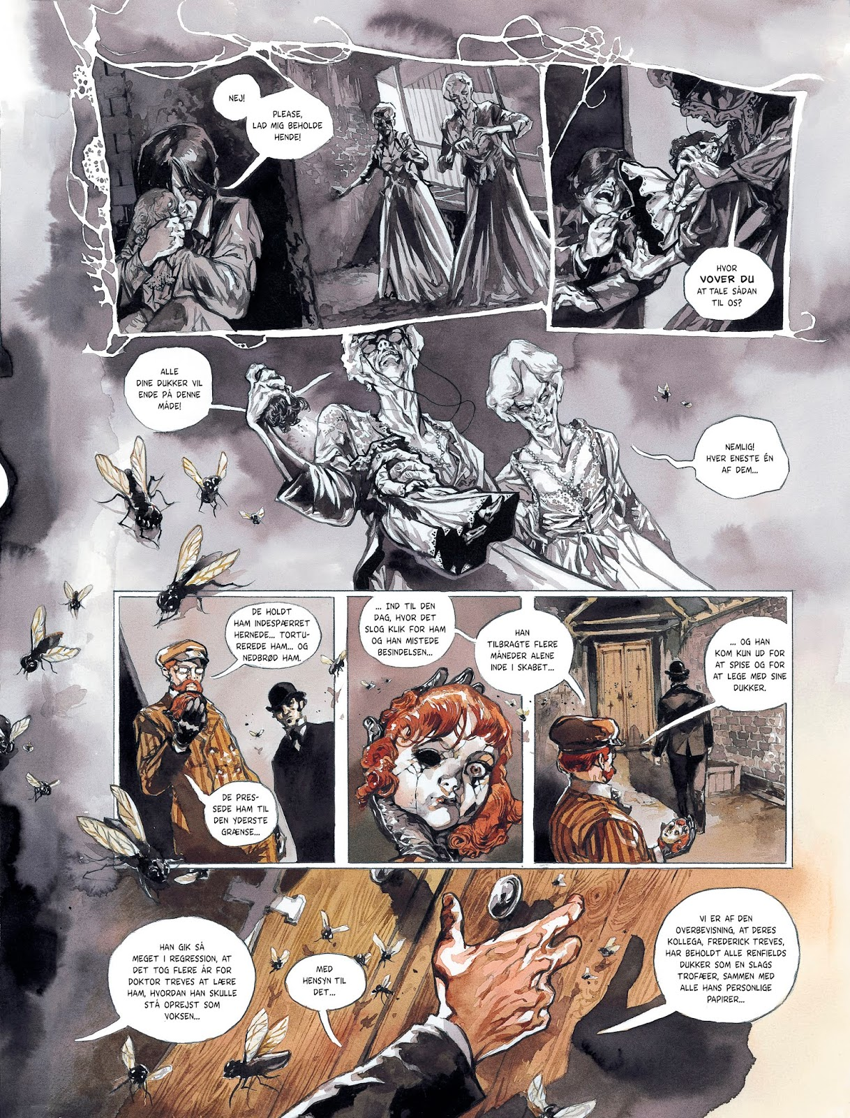
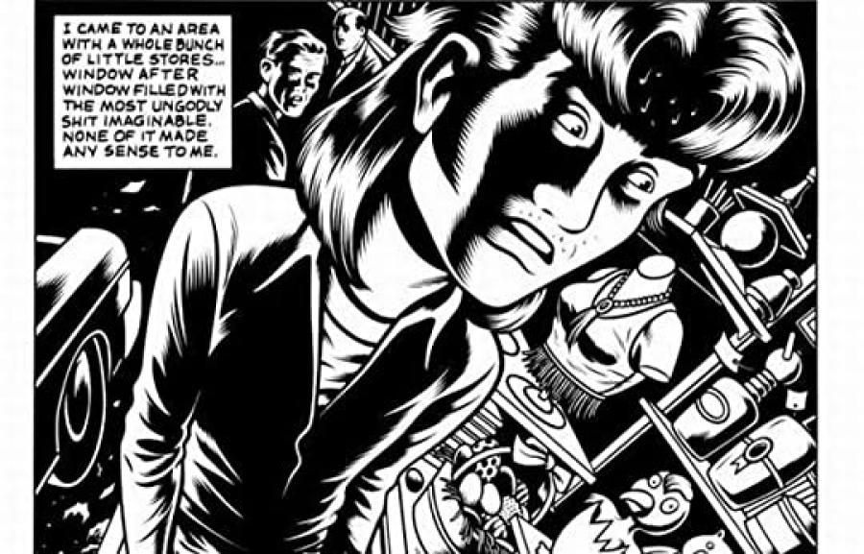
Den ekspressive

Slide 15
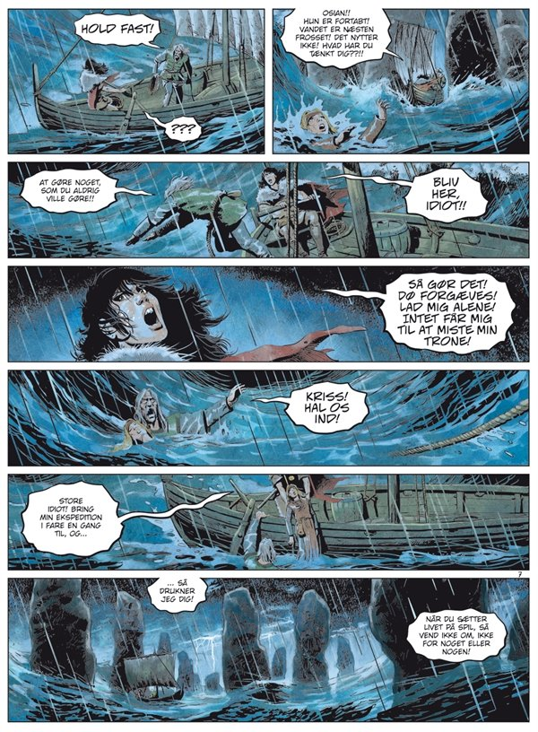
Realistisk stil

Slide 16
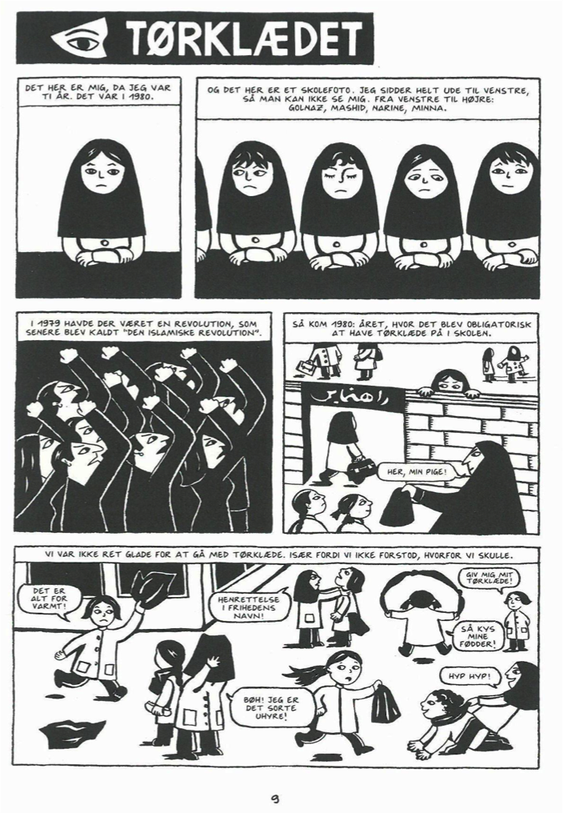
Den ikonografiske

Slide 17
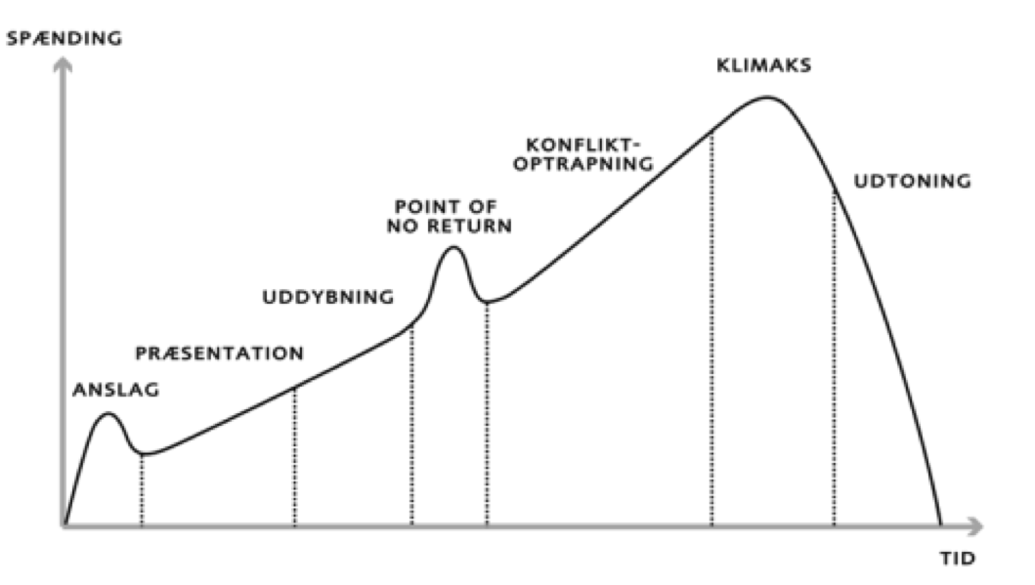
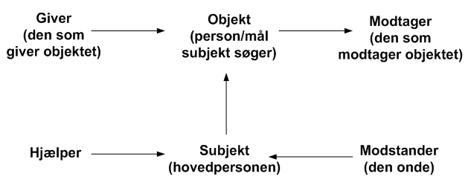
Den grafiske romans form: Opbygningen
Berettermodellen: Aktantmodellen:

Slide 18
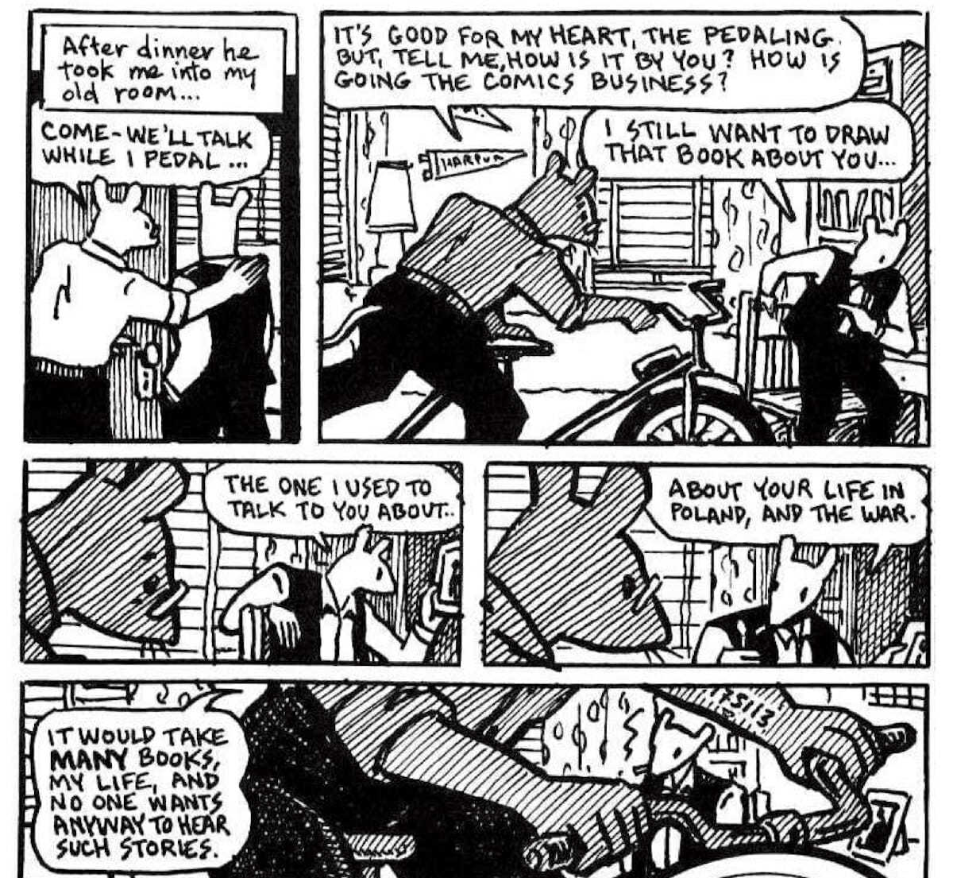
fortællerforhold
Hvem fortæller historien?
Ofte er fortælleren eksplicit placeret i historien. De kan være:
heterodiegetiske – ikke indblandet i historien
Homodiegetisk – placeret midt i begivenhederne

Slide 19
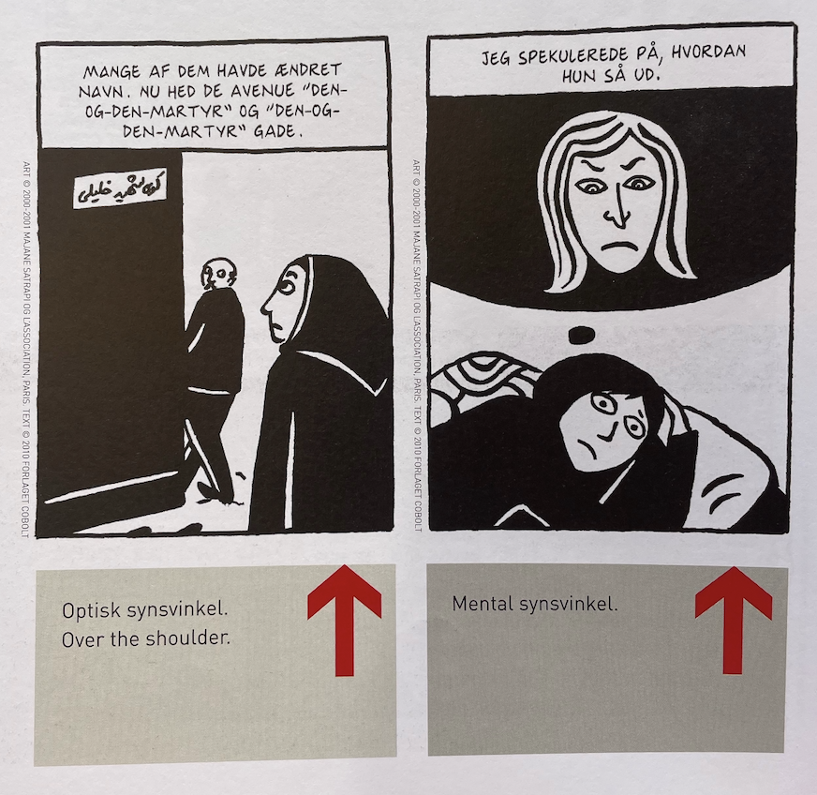
Visuelle synsvinkler
Optisk synsvinkel
Mental synsvinkel

Slide 20
Skriftlig aflevering
I skal arbejde sammen i par med denne opgave.
Lav en analyse og fortolkning af et af de romanuddrag, der er bagerst i teoribogen. I vælger selv hvilket.
I skal i jeres analyse særligt lægge vægt på grafisk stil og brugen af tegneseriens virkemidler. Som del af analysen skal indgå en en analyse af en helside efter eget valg.
Brug evt. oversigten s. 51-52 og hjælpespørgsmålene på s. 68 og 69.
Omfang ca. 2,5 sider.

Slide 21



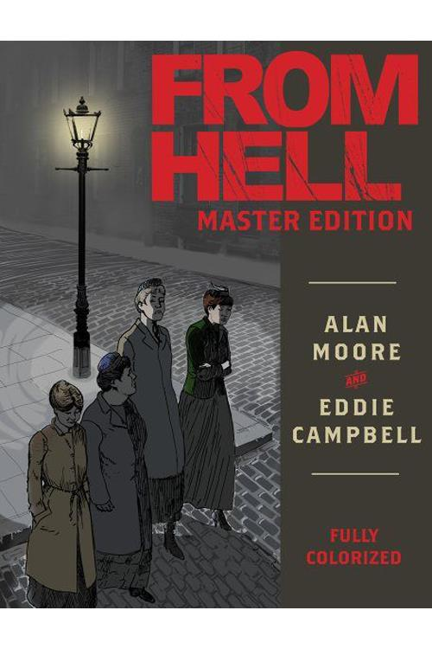


Værklæsning i grupper
I får i grupper udleveret en grafisk roman, som I skal have læst til efter sommerferien. Efter ferien fortsætter vi forløbet, og der skal i først i fællesskab lave en analyse af romanen – og bagefter i matrixgrupper præsentere den for en gruppe, hvor I alle har læst forskellige romaner.

Slide 22
Tematiske værklæsninger
Med udgangspunkt i temaafsnittene bagest i grundbogen…

